Slide 1
MODELAGEM DE DADOS
CURSO: Técnico em DESENVOLVIMENTO DE SISTEMAS.

Slide 2
Modelagem de dados
Desenvolver e aplicar soluções através da modelagem de dados e sistemas fazendo uso de metodologias utilizadas no mercado

Slide 3
Administração de Dados
A administração de Dados participa apoiando os desenvolvedores em tarefas de modelagem de dados e na elaboração da documentação, além de definir a segurança e integridade dos mesmos.

Slide 4
Banco de Dados
Date (2000 : 9), é uma coleção de dados persistentes utilizada pelos sistemas de aplicação de uma determinada empresa.
Heuser(2004:4), são conjunto de dados integrados que tem por objetivo atender a uma comunidade de usuários.

Slide 5
Administrador de Dados (DA)
    Data Administrator;
É um gerente e não um técnico;
Pessoa responsável pelos dados da empresa, pois os dados constituem um dos bens mais valiosos;
Pessoa que toma as decisões estratégicas e de normas com relação aos dados da empresa;

Slide 6
Administrador de Banco de dados (DBA)
Database Administrator;
Diferente do DA, é um profissional de TI;
Técnico responsável pela implementação das decisões do DA;
Pessoa responsável pelo controle geral do sistema em um nível técnico;
Os DBAs são os profissionais responsáveis pela instalação, administração e suporte aos bancos de dados.

Slide 7
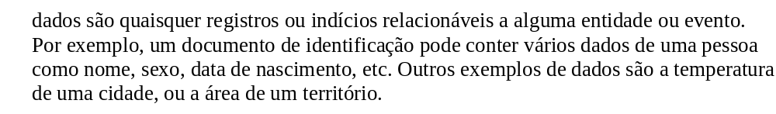
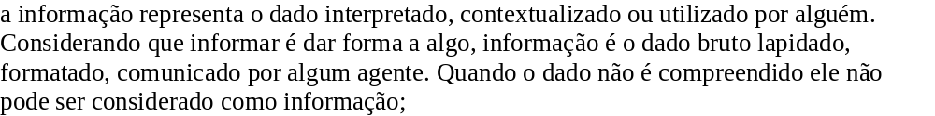
Dado Persistente
Dado
Informações

Slide 8
Os dados precisam ser:
Modelados – identificados na sua composição e na sua semântica;
Resguardados – identificados na integridade, segurança e documentação;
Disponibilizados – para acesso e atualização.

Slide 9
MODELOS DE DADOS
Os modelos de dados dividem-se em três grandes grupos:
Modelos de dados físicos;
Modelos de dados lógicos baseados em objetos:
  Modelo Entidade-Relacionamento;.
Modelos de dados lógicos baseados em registros
  Modelo Hierárquico
  Rede
  Relacional
SGBD

Slide 10
Modelo Entidade Relacionamento
É o modelo mais usado devido a simplicidade e eficiência.
Baseia se na percepção do mundo real, que consiste em uma coleção de objetos básicos, chamados entidades, e em relacionamentos entre esses objetos

Slide 11
Modelo Entidade-Relacionamento
Primeiramente vamos precisamos saber a definição de cada elemento no Modelo de Entidade Relacionamento (E-R):
  Entidade
  Relacionamento

Slide 12
Entidade
Segundo o dicionário Aurélio entidade é “aquilo que constitui a essência de uma coisa, existência, individualidade”.
É tudo que um individuo, uma organização ou um grupo de pessoas vê como um todo, tendo existência por si só. A entidade é caracterizada por atributos.
No banco de dados de uma empresa, por exemplo, são entidades: Funcionário, clientes, departamento, etc.

Slide 13
Entidade
O símbolo que representa uma entidade no modelo E-R é um retângulo com o nome da entidade escrito no seu interior:
Departamento

Slide 14
ESCOLA
FUNCIONARIOS
ALUNOS
PROFESSORES
FUNÇÕES
ADMINISTRATIVAS

Slide 15
Atributos
São as propriedades (características) que identificam as entidades. Uma entidade é representada por um conjunto de atributos.
Por Exemplo Nome e Matricula pode ser atributos de Professor.

Slide 16
Os atributos podem ser:
Simples
Composto
Multivalorado
Determinante

Slide 17
Atributo Simples
Não possui qualquer característica especial. Por exemplo o nome da empresa é um atributo sem qualquer característica especial.
Empresa
Nome

Slide 18
Atributo Composto
O seu conteúdo é formado por itens menores. Por exemplo, Endereço é formado por Rua, Bairro e CEP.
rua
Empresa
endereço
Bairro
CEP

Slide 19
Atributo Multivalorado
O seu conteúdo pode ser formado por mais de uma informação. É indicado colocando um asterisco precedendo o nome do atributo.
Empresa
* Telefone

Slide 20
Atributo Determinante
É aquele que define as instâncias de uma entidade, ou seja, é único para as instâncias de uma entidade. É indicado sublinhando-se o nome do atributo.
Empresa
CNPJ

Slide 21
Vamos Praticar
Uma empresa necessita armazenar os dados de seus Funcionários, atualmente em um fichário. Os dados são:
  Matricula
  Nome
  Endereço (rua, cep e bairro)
  Telefone
  Cargo

Slide 22
matricula
nome
rua
funcionário
endereço
cep
bairro
* telefone
cargo

Slide 23
Relacionamento
É o tipo de ocorrência existente entre entidades. O Símbolo que representa o relacionamento no modelo E-R é um losango com o nome do relacionamento escrito no seu interior, por exemplo:
Pertence

Slide 24
Tipos de relacionamento
Os tipos de relacionamento entre entidades são:
  Um para um
  Um para vários
  Vários para vários

Slide 25
Um-para-Um
É Quando uma entidade A se relaciona com uma entidade B.
1
1
2
2
3
3
1:1
A
B

Slide 26
Um-para-Um
1
1
Gerente
chefia
Seção
Os números colocados ao final da linha ligam o
Relacionamento as Entidade. Eles mostram o tipo
de relacionamento entre essas entidades (1:1)

Slide 27
Um-para-Vários
É Quando cada entidade de A pode se relacionar com uma ou mais entidade de B.
1
1
2
3
2
4
5
3
6
1:N
B
A

Slide 28
Um-para-Vários
1
N
Seção
Trabalha
Funcionário
Observe que o tipo de relacionamento é indicado
pelo numero 1 e pela letra N, explicando que
Uma seção pode ter N funcionários trabalhando
nela (1:N)

Slide 29
Vários-para-Vários
É Quando várias (N) entidades de A se relacionam com várias (M) entidade de B.
1
1
2
3
2
4
5
3
6
N:M
B
A

Slide 30
Vários-para-Vários
N
M
Fornecedor
fornecimento
Produto
As letras (N:M) indicam o tipo de relacionamento

Slide 31
Cardinalidade
A cardinalidade define o numero máximo de ocorrências em um relacionamento.
Para se determinar a cardinalidade, deve-se fazer uma pergunta relativa ao relacionamento em ambas as direções.

Slide 32
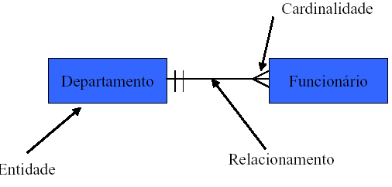
Representação do MER

Slide 33
Cardinalidade
Um departamento possui quando empregados? no mínimo 1 e no máximo N
Um empregado está alocado em quantos departamentos : em no mínimo 1 e no máximo 1.
1
N
Departamento
Possui
Empregado
1:1
1:N

Slide 34
Dois relacionamentos
Uma entidade pode ter mais de um relacionamento com outra entidade. A entidade Departamento, por exemplo, pode ter uma relação de lotação e outra de gerência com a entidade Funcionário. Nesse caso, existem dois relacionamentos entre as entidades.

Slide 35
lotação
1
N
Departamento
Empregado
1
1
gerência

Slide 36
Vamos praticar:
Uma empresa bancária mantém um cadastro com os dados dos seus clientes (identidade, nome, endereço {rua, cep e bairro} e telefone {o cliente pode ter mais de um}) e de suas contas (numero da conta e saldo). Um cliente pode ter mais de uma conta no banco e uma conta pode ser de mais de um cliente(conta conjunta). O banco mantém também um cadastro com as suas agências (código e nome), em que cada agencia pode ter mais de uma conta (claro!).

Slide 37
Relacionamento Ternário
Alguns relacionamentos precisam ligar três entidades, por exemplo:Numa industria, um fornecedor pode fornecer várias peças para vários projetos. Um projeto pode ter vários fornecedores para varias peças. E uma peça pode ter vários fornecedores para vários projetos.
N
M
Fornecedor
Fornecer
PEÇA
P
PROJETO

Slide 38
Auto-Relacionamento
Uma entidade pode ser relacionar com ela mesma. Por exemplo: Numa empresa, um funcionário pode chefiar vários empregados, porém ele mesmo é um empregado.
Empregado
Chefia

Slide 39
Entidade Dependente
Uma entidade pode ter sua existência vinculada à existência de outra entidade.
A entidade Dependente só existe porque existe a entidade Empregado. O símbolo para entidade dependentes.
1
N
Empregado
Possui
Dependente

Slide 40
Relacionamento É-Um
(Generalização / Especialização)
Ocorre quando uma entidade com seus atributos engloba entidades especializadas com seus atributos específicos. Por exemplo podemos ter uma entidade Cliente que engloba seus atributos e também os atributos específicos da Entidade Pessoa Física assim como os de Pessoa Jurídica.

Slide 41
Relacionamento É-Um
A entidade Cliente pode ter um atributo global (Código, telefone). E pode ser especializada em Pessoa Física com os atributos (CPF, identidade) e Pessoa Jurídica com os atributos n.
Cliente
Pessoa Física
Pessoa Jurídica

Slide 42
Agregação
É utilizada quando necessitamos relacionar não uma entidade a outra, mas sim um relacionamento a outra entidade.
Consulta
N
M
Médico
Atende
Paciente
N
M
Prescrição
Exame

Slide 43
Chaves
Chave ou identificador
É o atributo que a personaliza e individualiza.
Chave Primária
É o atributo ou grupamento de atributos cujo valor identifica unicamente um registro dentre todas as outras de uma identidade. Deve ter conteúdo reduzido e valor constante no tempo.
Chave Candidata
É o atributo ou grupamento de atributos que tem a propriedade de identificação única. Pode vir a ser a chave primária.

Slide 44
Tipos de Chaves
Chave Alternativa
É a chave candidata que não é a chave primária.
Chave Estrangeira
É quando um atributo de uma entidade é a chave primária de outra entidade.
Chave Composta ou Concatenada
É formada pelo grupamento de mais de um atributo.
Chave Secundária
É o atributo que não possui a propriedade de identificação única.

Slide 45
Dicionário de Dados
Junto ao MER, é necessário que se mantenha um documento com a explicação de todo os objetos nele criados. Este documento é o dicionário de dados, ele permite os analistas obterem informações sobre todos os objetos do modelo de forma textual, contendo explicações por vezes difíceis de se incluir no diagrama. É válido lembrar que o objetivo do documento é ser claro e consistente.

Slide 46
Dicionário de Dados
A Estrutura sugerida segue linha a linha de um dicionário comum e, como tal, devemos incluir em ordem alfabética separados por grupos.
Observação: é aconselhável que nos grupos (entidades e relacionamentos) os atributos determinantes sejam sublinhados.
Observe o esquema a seguir:

Slide 47
Dicionário de Dados
  ENTIDADES
  Entidade 1
  Descrição – Texto descritivo
  Composição – Atributo 1, atributo 2..... Atributo N
  :
  Entidade N
  Descrição – Texto descritivo
  Composição – Atributo 1, atributo 2..... Atributo N

Slide 48
Dicionário de Dados
  RELACIONAMENTOS
  Relacionamento 1
  Entidades Envolvidas – Entidade 1, entidade 2, entidade N.
  Descrição – Texto Descritivo
  Cardinalidade – (1:1, 1:N, N:M)
  Composição- Atributo 1, atributo 2..... Atributo N
  :
  Relacionamento N
  Entidades Envolvidas – Entidade 1, entidade 2, entidade N.
  Descrição – Texto Descritivo
  Cardinalidade – (1:1, 1:N, N:M)
  Composição- Atributo 1, atributo 2..... Atributo N

Slide 49
Dicionário de Dados
  ATRIBUTOS
  Atributo 1
  Entidade ou Relacionamento – Entidade/Relacionamento1
  Descrição – Texto descritivo
  Classe – (determinante, simples, multivalorado ou composto)
  Domínio: (numérico, alfabético, data, ....)
  :
  Atributo 2
  Entidade ou Relacionamento – Entidade/Relacionamento2
  Descrição – Texto descritivo
  Classe – (determinante, simples, multivalorado ou composto)
  Domínio: (numérico, alfabético, data, ....)

Slide 50
Código da peça
Código do Cliente
* Telefone
N
M
Preço
unitário
Peça
Adquire
Cliente
Descrição
Nome
Endereço
Data da Compra
Quantidade-Estoque
rua
cep
bairro

Slide 51
Dicionário de Dados
ENTIDADES
  Cliente
  Descrição – São compradores das peças que a loja comercializa
  Composição – Código-Cliente, Nome, Telefone e Endereço
  Peça
  Descrição – São os produtos (roupas) que a loja comercializa
  Composição – Código-Peça, Descrição, Preço_unitário e Quantidade_estoque

Slide 52
Dicionário de Dados
RELACIONAMENTOS
  Adquire
  Entidades envolvidas – Peça, Cliente
  Descrição – Um cliente compra N peças de uma peça pode ser comprada por N clientes
  Cardinalidade – N:M
  Composição – Código-Peça, Código-Cliente e Data-Compra

Slide 53
Dicionário de Dados
ATRIBUTOS
  Bairro
    Entidade – Cliente
    Descrição – É o bairro onde mora o cliente
    Classe – simples (compõe Endereço)
    Domínio – Alfabético
  Cep
    Entidade – Cliente
    Descrição – É o CEP do cliente
    Classe – simples (compõe Endereço)
    Domínio – Alfabético

Slide 54
Dicionário de Dados
  Código-cliente
    Entidade – Cliente
    Relacionamento - Adquire
    Descrição – É o um número seqüencial para identificação do cliente
    Classe – determinante
    Domínio – numérico
  Código-peça
    Entidade – Peça
    Relacionamento - Adquire
    Descrição – É o um número seqüencial para identificação da Peça
    Classe – determinante
    Domínio – numérico

Slide 55
Dicionário de Dados
  Data-compra
    Relacionamento – Adquire
    Descrição – É a data que o cliente comprou uma determinada peça
    Classe – determinante
    Domínio – data
  Descrição
    Entidade – Peça
    Descrição – Texto descritivo sobre a peça
    Classe – simples
    Domínio – alfabético

Slide 56
Dicionário de Dados
  Endereço
    Entidade – Cliente
    Descrição – É o endereço do cliente usado para mala direta
    Classe – composto
    Domínio – alfabético
    Composição – Rua, cep, bairro
  Nome
    Entidade – Cliente
    Descrição – É o nome do cliente
    Classe – simples
    Domínio – alfabético

Slide 57
Dicionário de Dados
  Preço-unitário
    Entidade – Peça
    Descrição – É o preço de uma unidade da peça
    Classe – simples
    Domínio – numérico
  Quantidade-estoque
    Entidade – Peça
    Descrição – É a quantidade da peça em estoque
    Classe – simples
    Domínio – numérico

Slide 58
Dicionário de Dados
  Rua
    Entidade – Cliente
    Descrição – É a rua onde mora do cliente
    Classe – simples (compõe endereço)
    Domínio – alfabético
  Telefone
    Entidade – Cliente
    Descrição – É o telefone do cliente para contato sobre entregas, por exemplo.
    Classe – multivalorado
    Domínio – alfabético

Slide 59
Vamos praticar – Fazer o dicionário de dados do MER abaixo:
Código
Matricula
1:1
1:n
Nome
Departamento
Tem
Funcionário
Função
Nome Departamento
1:1
É-um
Especialidade
Engenheiro
Secretaria
Ajuda de Custo
Idioma
Curso

Slide 60
Diagrama de Estrutura de Dados
O Diagrama de Estrutura de Dados é a tradução do modelo Entidade-Relacionamento para o formato mais próximo do que será utilizado no projeto físico, ou seja, na organização física dos arquivos.
As estruturas de dados são representadas por retângulos com o nome delas escrito no seu interior, como segue:
Cliente

Slide 61
Diagrama de Estrutura de Dados
Modelo E-R (1:1)
1
1
Homem
casado
Mulher
Diagrama de Estrutura de Dados
Homem
Mulher

Slide 62
Diagrama de Estrutura de Dados
Modelo E-R (1:N)
1
N
Seção
trabalha
Funcionário
Diagrama de Estrutura de Dados
Seção
Funcionário
Um relacionamento 1:N atribui à estrutura de dados geradas a partir da entidade com várias ocorrências (N) uma chave estrangeira que é o atributo determinante da outra entidade

Slide 63
Diagrama de Estrutura de Dados
Modelo E-R (N:M)
N
M
Fornecedor
Fornecimento
Produto
Diagrama de Estrutura de Dados
Fornecedor
Fornecimento
Produto
Um relacionamento N:M se transforma numa estrutura de dados com os mesmo atributos do relacionamento mais os atributos determinantes de ambas as entidades envolvidas.

Slide 64
Diagrama de Estrutura de Dados
Modelo E-R Auto Relacionamento
N
Chefia
Empregado
1
Diagrama de Estrutura de Dados
Empregado
Chefia
Um auto-relacionamento no Modelo E-R cria uma estrutura de dados com o nome do relacionamento e com dois atributos determinantes da entidade.

Slide 65
Diagrama de Estrutura de Dados
Modelo E-R Relacionamento Ternário
N
M
Fornecedor
Fornecer
PEÇA
P
PROJETO
Diagrama de Estrutura de Dados
Fornecedor
Fornece
Peças
Projeto
Um relacionamento Ternário cria uma estrutura de dados com o nome do relacionamento e com os três atributos determinantes das entidades envolvidas.

Slide 66
Diagrama de Estrutura de Dados
Nas representações, o relacionamento se transforma numa estrutura de dados e as setas de ligação apontam para a estrutura criada pelo relacionamento.
Cada estrutura de dados é descrita com seus atributos numa documentação (formato das estruturas de dados) anexa ao Diagrama E-R, como no exemplo que se segue.

Slide 67
Modelo E-R
Código da peça
Código do Cliente
* Telefone
N
M
Preço
unitário
Peça
Adquire
Cliente
Descrição
Nome
Endereço
Data da Compra
Quantidade-Estoque
rua
cep
bairro

Slide 68
Diagrama E-D
Peça
Adquire
Cliente
Peça | Cliente | Adquire
Código_peça | Código_cliente | Código_peça
Descrição | Nome | Código_cliente
Quantidade-estoque | * Telefone | Data-Compra
Preço_unitário

Slide 69
SGBD
O primeiro Sistema Gerenciador de Banco de Dados (SGBD) comercial surgiu no final de 1960 com base nos primitivos sistemas de arquivos disponíveis na época, os quais não controlavam o acesso concorrente por vários usuários ou processos. Os SGBDs evoluíram desses sistemas de arquivos de armazenamento em disco, criando novas estruturas de dados com o objetivo de armazenar informações. Com o tempo, os SGBD’s passaram a utilizar diferentes formas de representação, ou modelos de dados, para descrever a estrutura das informações contidas em seus bancos de dados. Atualmente, os seguintes modelos de dados são normalmente utilizados pelos SGBD’s: modelo hierárquico, modelo em redes, modelo relacional (amplamente usado) e o modelo orientado a objetos.

Slide 70
Modelo Hierárquico
O modelo hierárquico foi o primeiro a ser reconhecido como um modelo de dados.
Nesse modelo de dados, os dados são estruturados em hierarquias ou árvores.
Os nós das hierarquias contêm ocorrências de registros, onde cada registro é uma coleção de campos (atributos), cada um contendo apenas uma informação. O registro da hierarquia que precede a outros é o registro-pai, os outros são chamados de registros-filhos.

Slide 71
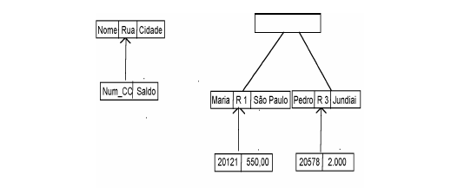
Modelo Hierárquico

Slide 72
Modelo em Rede
O modelo em rede surgiu como uma extensão ao modelo hierárquico, eliminando o conceito de hierarquia e permitindo que um mesmo registro estivesse envolvido em várias associações.
Ao contrário do Modelo Hierárquico, em que qualquer acesso aos dados passa pela raiz, o modelo em rede possibilita acesso a qualquer nó da rede sem passar pela raiz.

Slide 73
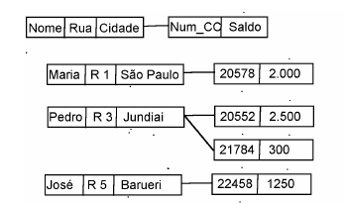
Modelo em Rede

Slide 74
Modelo Relacional
O modelo relacional apareceu devido às seguintes necessidades: aumentar a independência de dados nos sistemas gerenciadores de banco de dados; prover um conjunto de funções apoiadas em álgebra relacional para armazenamento e recuperação de dados;

Slide 75
Modelo Relacional
A estrutura fundamental do modelo relacional é a relação (tabela). Uma relação é constituída por um ou mais atributos (campos) que traduzem o tipo de dados a armazenar. Cada instância do esquema (linha) é chamada de tupla (registro). O modelo relacional não tem caminhos pré-definidos para se fazer acesso aos dados como nos modelos que o precederam. O modelo relacional implementa estruturas de dados organizadas em relações. Porém, para trabalhar com essas tabelas, algumas restrições precisaram ser impostas para evitar aspectos indesejáveis, como: Repetição de informação, incapacidade de representar parte da informação e perda de informação.

Slide 76
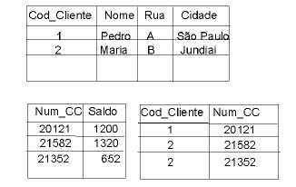
Modelo Relacional

Slide 77
Modelo Orientado a Objetos
Os bancos de dados orientados a objeto começaram a se tornar comercialmente viáveis em meados de 1980.
O termo Modelo Orientado a Objetos é usado para documentar o padrão que contém a descrição geral das facilidades de um conjunto de linguagens de programação orientadas a objetos e a biblioteca de classes que pode formar a base para o Sistema de Banco de Dados.

Slide 78
Modelo Orientado a Objetos
Acreditava-se que tais bancos de dados ganhariam grande parcela do mercado. Hoje, porém, acredita-se que os Bancos de Dados Orientados a Objetos serão usados em aplicações especializadas, enquanto os sistemas relacionais continuarão a sustentar os negócios tradicionais, onde as estruturas de dados baseadas em relações são suficientes.

Slide 79
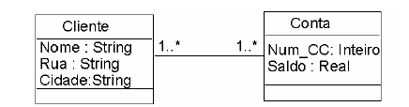
Modelo Orientado a Objetos
O diagrama de classes UML serve geralmente como o esquema para o modelo de dados orientado a objetos.

